Slide 1

Занятие 1. Введение в
машинное обучение
Колмагоров Евгений
ml.hse.dpo@yandex.ru
7 октября 2024

Slide 2


Знакомство
Лектор
Колмагоров Евгений
MLE в ecom.tech
t.me/ekolmagorov
Ассистент
Кочарян Давид
Аналитик в MediaScope
t.me/rufos_20

Slide 3
Цель курса
Рассмотреть основы машинного обучения: термины, классические алгоритмы, а также подходы к решению прикладных задач
На примере языка Python и готовых библиотек посмотреть на работу того или иного алгоритма
Попробовать на примере реальных задач посмотреть границы применимости машинного обучения

Slide 4
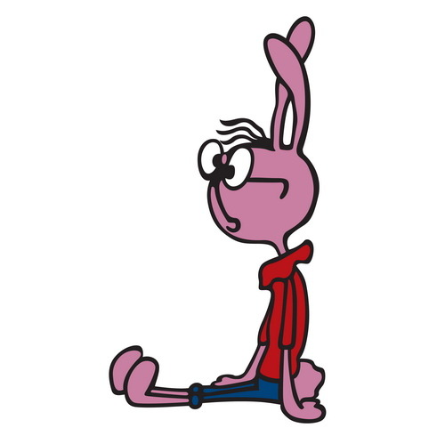
Программа курса
Очень насыщенная и интересная:
14 занятий по основным темам машинного обучения, на которых будут рассмотрены как теоретические так и практические аспекты
5 домашних заданий + доп. задания
2 контрольных проекта
1 Финальный по окончанию курса

Slide 5
Правила игры
Оценка за курс представляет собой “зачёт”/”не зачёт”
Чтобы получить “зачёт” за курс необходимо набрать ≥ 60% от максимального количества баллов
Баллы за курс слагаются из:
1) Домашних работ
2) Доп. заданий
3) Сданных проектов
4) Небольших квизов по материалам предыдущей лекции
Кому не хватило баллов за работу в течении курса необходимо сдавать письменный экзамен по окончанию курса

Slide 6

Немного философских вопросов
Что значит вообще “обучение”?
2. Зачем вообще возникла
необходимость обучать машину?
3. Как понять, что компьютер чему-либо “научился”?
4. Чему может научиться компьютер, а чему принципиально нет?

Slide 7
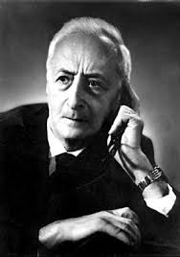
Попробуем дать ответ на первый вопрос
“Целью обучения является не получение знаний, а умение действовать со знанием дела”
П. Я. Гальперин

Slide 8
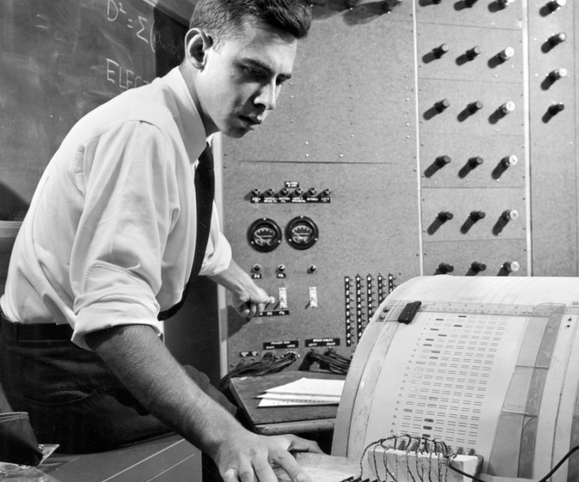
Теперь попробуем ответить на второй вопрос
С самых первых дней появления компьютеров, учёные и нейрофизиологии поняли насколько общими могут быть программы для ЭВМ.
После чего идеи об эмуляции мозговой деятельности человека не заставили себя долго ждать.
Фрэнк Розенблатт и “Марк-1”

Slide 9
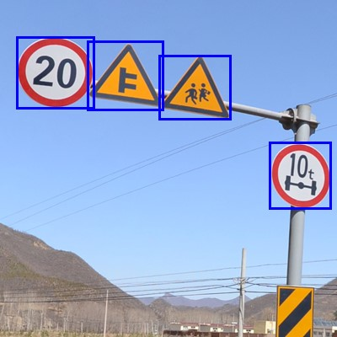
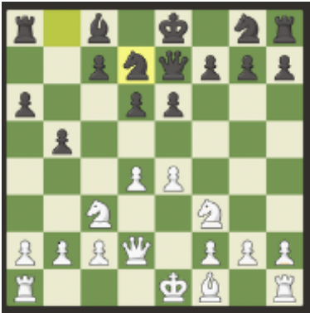
Осталось ответить на третий вопрос
Ответить на этот вопрос не так просто на самом деле по той причине, что цель обучения - это решение конкретной задачи. Поэтому судить о том, научилась ли машина чему-либо, можно только исходя из качества решения целевой задачи.
И если задачу распознавания дорожных знаков понятно, как мерить, то качество работы голосового ассистента уже не так очевидно…

Slide 10



А на четвёртый вопрос пока ответ дать нельзя
На текущей стадии развития алгоритмов искусственного интеллекта сложно ответить на вопрос о границах их применения.
Наука не стоит на месте и каждый день изобретаются новые подходы, которые способны решать всё более сложные задачи

Slide 11
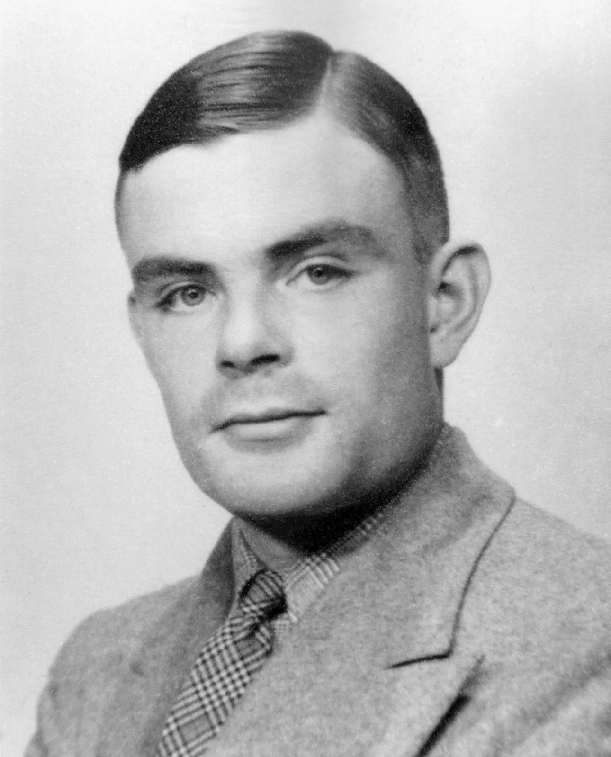
История развития. Первые идеи
Один из первых, кто ещё в 1947 году высказался об идеи создания “интеллектуальных” машин, которые должны изменять свое внутреннее состояние исходя из полученного опыта, был родоначальник компьютерных наук английский математик-программист Алан Тьюринг.
Алан Тьюринг

Slide 12
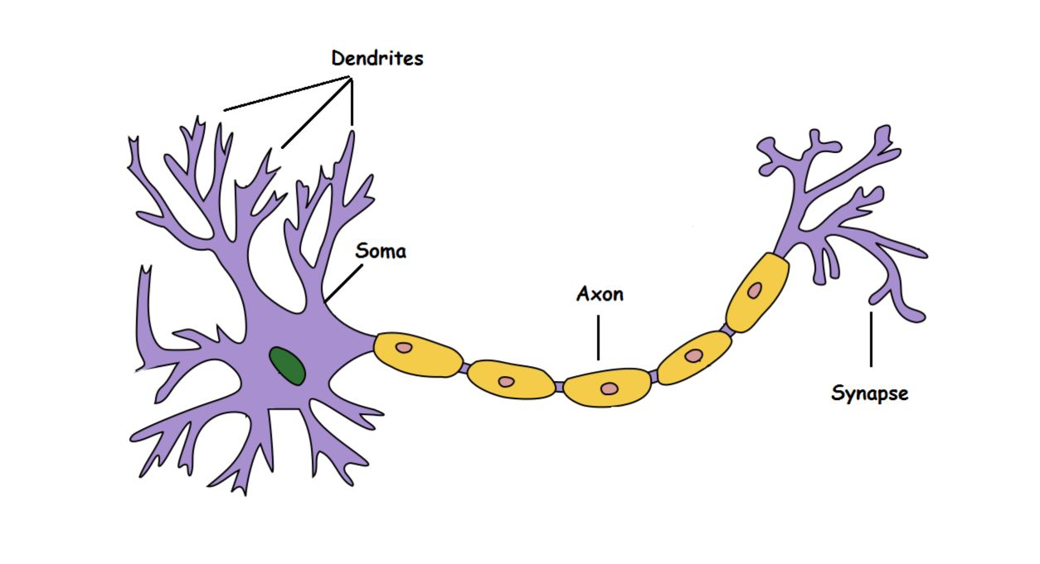
История развития. Создание первых алгоритмов
В 1957 организуется первые группы, которые ставят задачу создания искусственного интеллекта.
И в 1960 году был создан первый работающий пример алгоритма, моделирующий работу мозгового нейрона - перцептрон Розенблатта, на основе специально созданной машины Mark-1

Slide 13
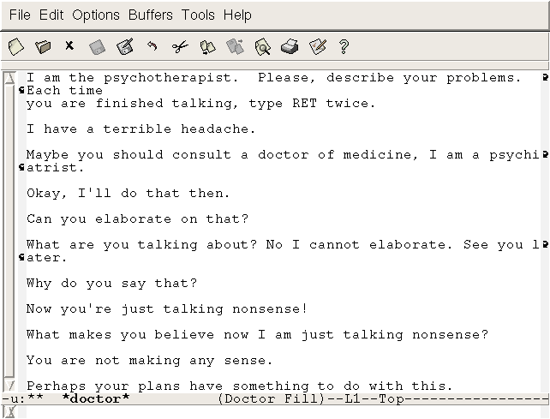
История развития. Дальнейшие шаги 1960-1970
В 1966 год - создание диалоговой системы Eliza, которая моделирует разговор с психотерапевтом.
В 1970-е создаются первые “машины вывода”, цель которых производить логический вывод из фактов и правил на основе аппарата математической логики

Slide 14
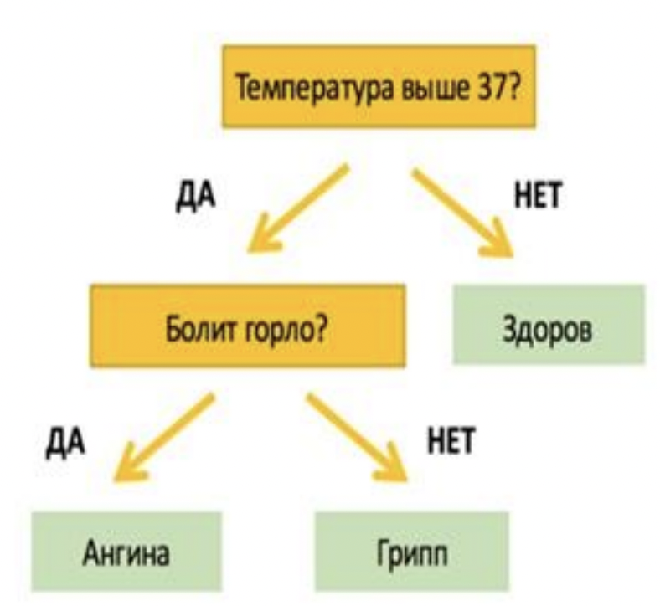
История развития. Экспертные системы 1980-е
В 1980-х происходит дальнейшее расширение алгоритмов машинного обучения. Происходит расцвет подходов на основе правил (rule-based) и в 1984 предлагается алгоритм автоматического построения решающего дерева

Slide 15
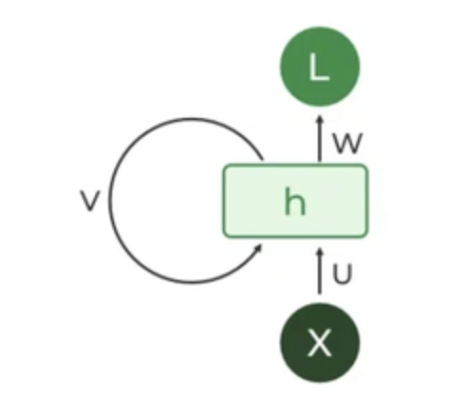
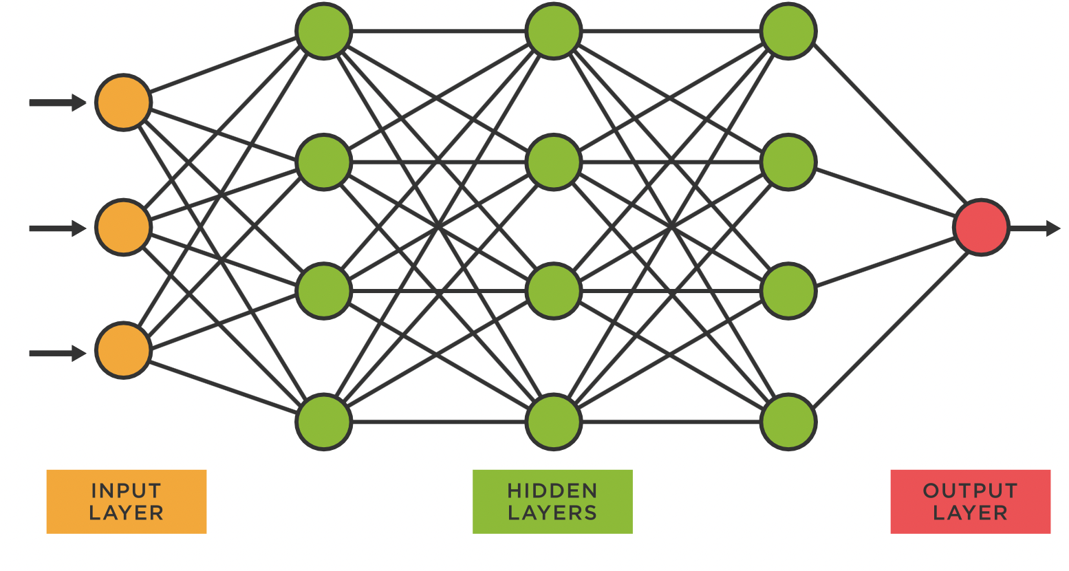
История развития. Первые нейронные сети
В 1990-х удаётся создать и обучить первую нейронную сеть, которая способна улавливать более сложные зависимости в данных.
Происходит создание принципиально новых подходов к обработке данных на основе нейросетевых алгоритмов и насыщение их математической базы

Slide 16

История развития. 21 век расцвет и усложнение существующих подходов
За последние годы произошло стремительное развитие вычислительных устройств и параллельных вычислений, что позволило существенно усложнить нейросетевые подходы.

Slide 17
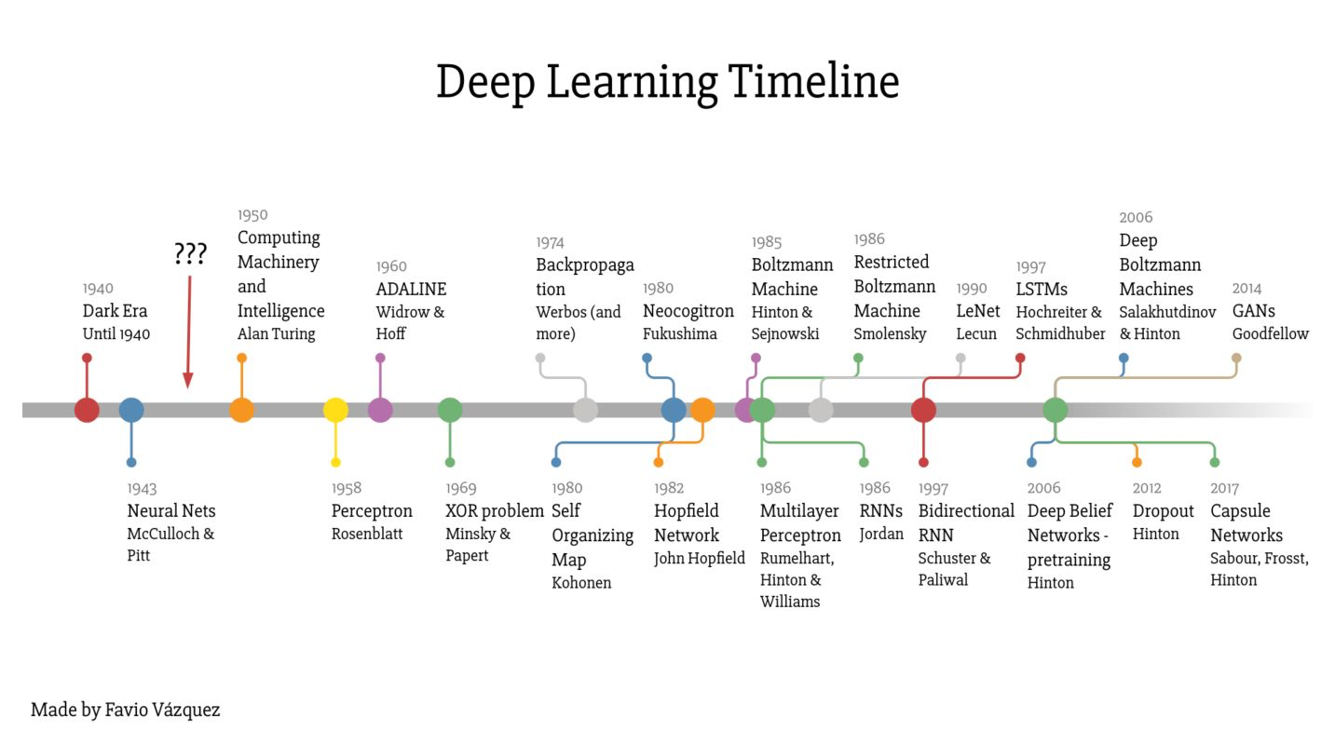
История развития. Общая картина
https://maelfabien.github.io/deeplearning/Perceptron/#why-neurons

Slide 18
Так что же такое “Машинное обучение”
Машинное обучение – раздел науки о данных изучающий процесс, в результате которого компьютер способен показывать поведение на основе данных, которое в нём не было явно запрограммировано

Slide 19

В итоге в чём же заключается принципиальное отличие между программой и алгоритмом машинного обучения?

Slide 20
Отличие программирования от машинного обучения
Главное отличие машинного обучения от программирования заключается в том, что для решения задачи алгоритм машинного обучения сам извлекает закономерности из данных и на основе этих закономерностей корректирует своё поведение, в то время как при втором подходе задача извлечения закономерностей лежит на разработчике.
Данные
Изучение устройства данных и написание кода
Поиск оптимальных параметров
Программа решающая целевую задачу
Алгоритм с настроенными параметрами

Slide 21
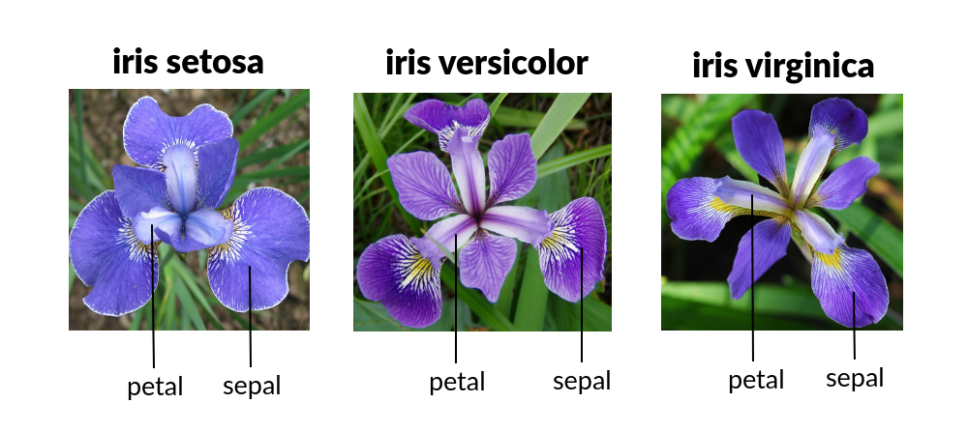
Примеры задач. Классификация объектов
Задача классификации - определить к какому из ограниченного набора классов принадлежит рассматриваемый объект

Slide 22

Примеры задач. Рекомендации
Задача рекомендаций - найти наиболее релевантные “объекты” из всего ассортимента, которые могут быть наиболее “интересны” пользователю
Под “интересом” может быть клик, покупка, просмотр, добавление в избранное и тд.
Объектами могут быть фильмы, товары на маркетплейсе, рекламные объявления, услуги и тд.

Slide 23

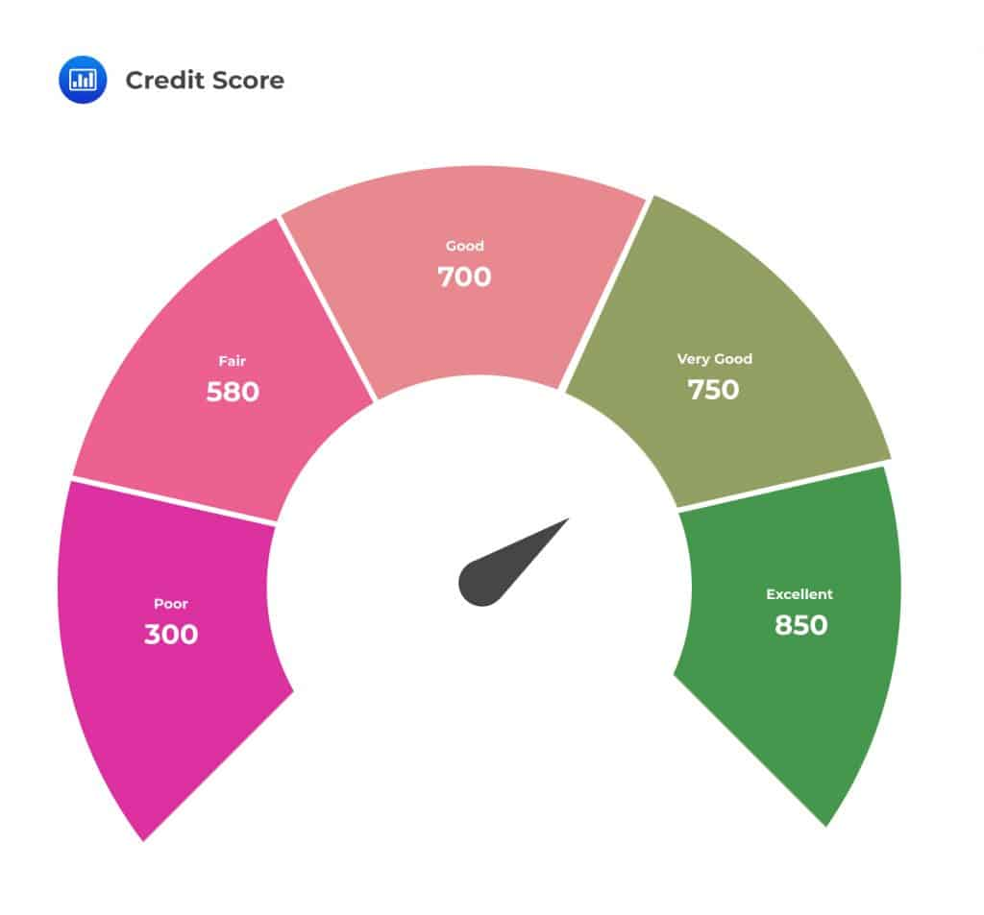
Примеры задач. Скоринг
Задача скоринга заключается в том, чтобы приписать каждому из объектов некоторое вещественное число (score), которое отражает некоторую физическую величину из реального мира.
В качестве таких величин может быть вероятность наступления банкротства, вероятность поломки, оценка релевантности документа поисковому запросу и тд.

Slide 24
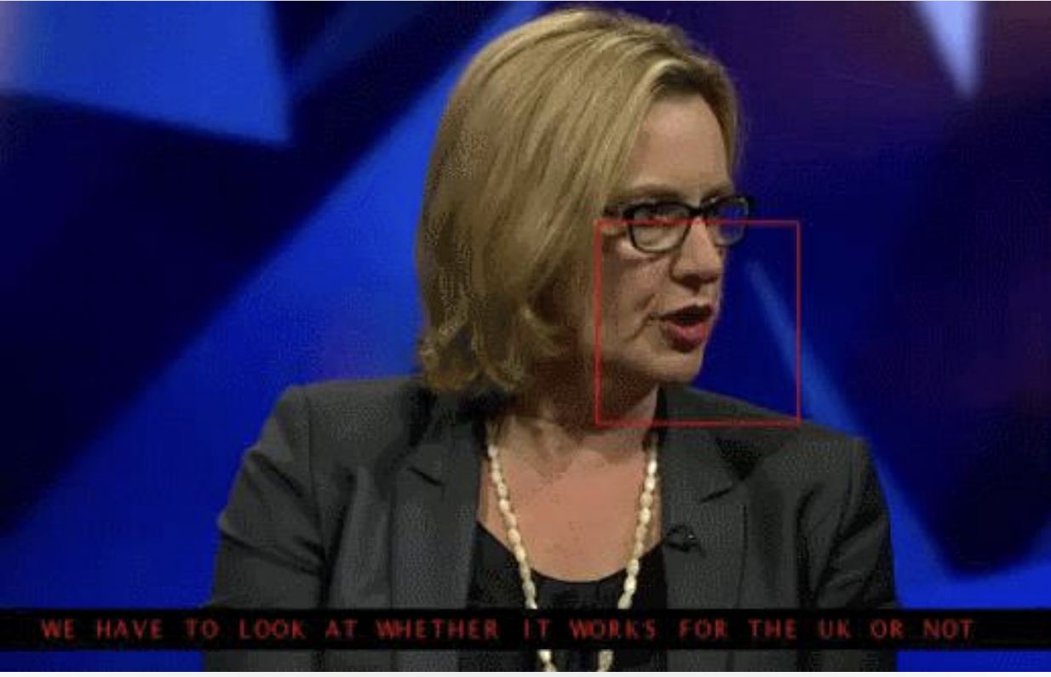
Примеры задач. Глубинные подходы
С развитием нейросетевых подходов спектр решаемых задач стал шире, а сами задачи сложнее
Чтение по губам
Google Deepmind в 2017 году создали модель, обученную на телевизионном датасете, которая смогла превзойти профессионального lips reader’а c канала BBC.

Slide 25

Примеры задач. Глубинные подходы
Диалоговые системы
В 2022 году OpenAI представила миру нейросеть ChatGPT, которая ведёт осмысленный диалог, хранит в себе базу знаний и способна держать контекст беседы на протяжении длительного времени

Slide 26
Огласите весь список, пожалуйста
Спектр решаемых задач с помощью машинного обучения растёт с каждым днём, и до сих пор человечество находит необычные задачи для его применения
Прогноз спроса/выручки (Demand forecasting)
Определение тональности текста (Sentimental analysis)
Распознавание лиц (Face detection)
Распознавание речи (Speech to Text)
Диагностика болезней (Medical forecasting)
Ранжирование Web-страниц (Page ranking)
Обнаружение аномалий и фрода (Anomaly detection)
Поиск похожих объектов
И много чего другого….

Slide 27
Формальная постановка задачи

Slide 28
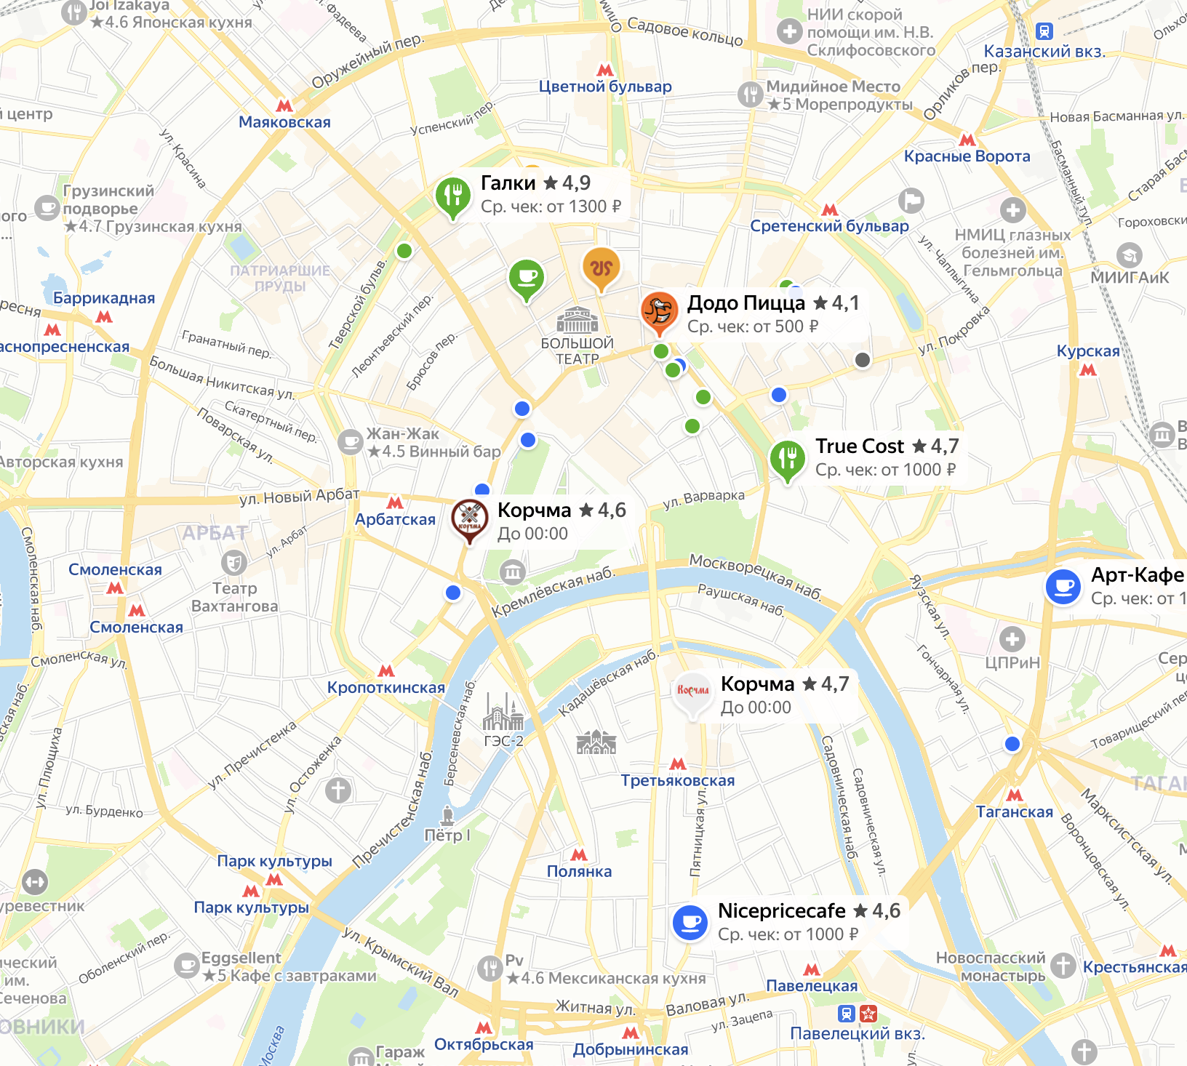
Модельная задача
Попробуем с помощью машинного обучения найти оптимальное расположение открытия очередного заведения для некоторой сети кафе
Дано:
Сеть кафе
Хотим открыть новое заведение
Существует несколько вариантов размещения
Хотим ответить на вопрос:
Какой из вариантов принесёт наибольшую прибыль?

Slide 29
Формализуем поставленную задачу
Обозначим
X - множество рассматриваемых объектов
Y - множество ответов, в данном случае это множество вещественных чисел R
F: X → Y неизвестная зависимость между местом открытия и полученной прибылью, которую хотим саппроксимировать методом машинного обучения

Slide 30
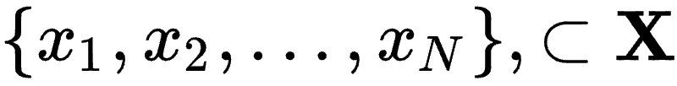
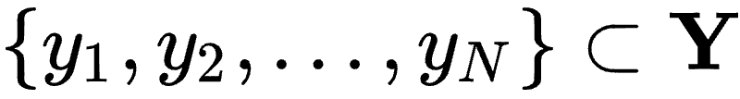
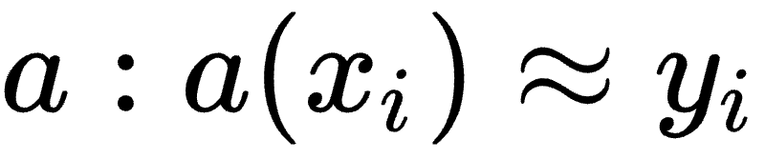
Формализуем поставленную задачу
Поскольку у нас уже имеется открытая сеть кафе, то у нас есть выборка данных на основе, которой будет строится алгоритм.
Дано:
Найти:
обучающая выборка размера N из существующих уже открытых заведений
известные ответы (targets) для данной выборки
искомая функция, которая для заданного описания кафе будет определять его прибыль

Slide 31



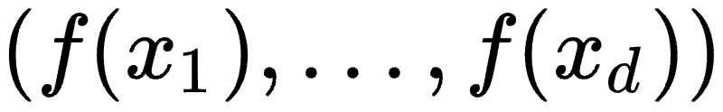
Признаковое описание
Поскольку единственный тип объекта, с которым может работать компьютер, это число, то все объекты реального мира должны быть представлены в числовом формате
признаковое описание i-ого объекта
Feature extraction
Feature vector
Objects

Slide 32
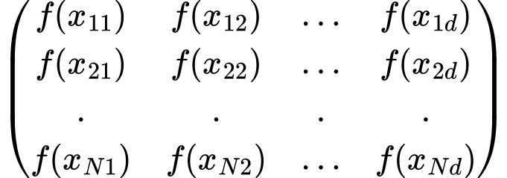
Матрица “объекты-признаки”
Признаковое описание объекта представляет собой вектор размерности d, где число d - количество используемых признаков (факторов) для описания объекта.
Все объекты с их признаковым описанием можно собрать в одну матрицу “объекты-признаки”
(data matrix) размерности Nxd

Slide 33
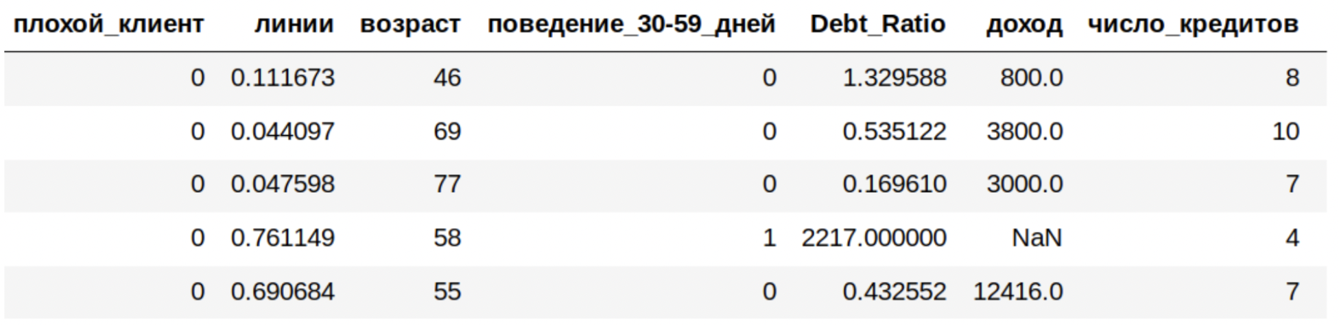
Пример такой матрицы

Slide 34
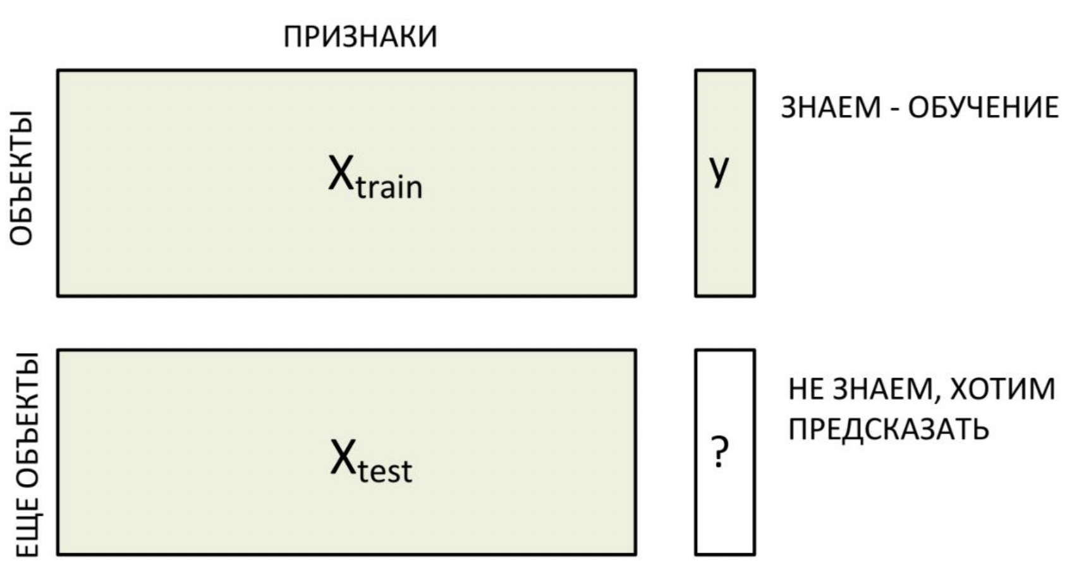
Разбиение множества на Train & Test
Те строки матрицы, для которых известны целевые переменные y используем в качестве обучения алгоритма, а для тех у кого неизвестны - для теста

Slide 35
Обучение с учителем
В случае если известны целевые переменные y для имеющихся прецедентов, то обучение состоит из двух этапов:
Этап обучения:
по имеющейся выборке {x_{i}, y_{i}} строится алгоритм a
Этап тестирования:
полученный алгоритм применяют к тестовой выборке объектов {x_{i}} и
на ней оценивают итоговое качество полученного решения

Slide 36
Вернёмся к исходной модельной задаче
С учётом введённых обозначений:
x_{i} – i-ый объект кафе
f(x_{i1}, x_{i2}, …, x_{id}) – признаковое описание кафе.
В качестве признаков можно использовать различные количественные характеристики: удалённость от центра, наличие рядом метро, средняя цена квадратного метра в соседних домах и тд.
y_{i} – какая была выручка у i-ого заведения за последний год
Поиск оптимального набора признаков представляет собой творческую задачу и зачастую для получения качественного результата требуются специальные доменные знания

Slide 37
Виды признаков
В зависимости от природы объекта встречаются следующие типы признаков:
Числовые
Бинарные
Категориальные - принимают значения из неупорядоченного множества
Ординальные - принимают значения из упорядоченного множества
Признаки со сложной внутренней структурой. Например, изображение объекта

Slide 38
Виды данных
Табличные (excel, csv, реляционные базы данных)
Форматированные (json, yaml, xml)
Текстовые
Мультимедийные: изображение и видео
Звуковые
Логи
Большинство алгоритмов машинного обучения работает с числовыми данными, поэтому все виды данных необходимо переводить в числовые

Slide 39

Типы задач в зависимости от целевой переменной
В зависимости от наличия целевой переменной y и её природы используются различные подходы для решения задач. В тех задачах машинного обучения, где присутствует переменная y, называются задачами обучения с учителем.
А там где переменная y отсутствует называются задачами обучения без учителя
Y = {y₁, …, y_{N} }

Slide 40
Обучение с учителем. Классификация
В случае если множество допустимых значений y ⊂ N - это натуральные числа, то решается задача классификации:
Если y = {0, 1} - бинарная классификация
Если y = {1, …, M} - многоклассовая классификация на M непересекающихся классов
Если y= {0, 1}^{M} - многоклассовая классификация c M пересекающимися классами. Например, объект с Y={0, 1, 1, 0, 1}, относится ко 2, 3 и 5 классу

Slide 41
Примеры задач прикладных задач, которые сводятся к классификации
Медицинская диагностика (Здоров/болен пациент) - бинарная классификация
Будет ли выбран для данного клиента некоторый товар - бинарная классификация
Тональность текста (негативный, позитивный или нейтральный) - непересекающаяся многоклассовая
Тегирование объектов на карте (кафе, булочная, наличие веранды, pet-friendly) - многоклассовая с пересекающимися классами
Классификация изображений - непересекающаяся многоклассовая

Slide 42
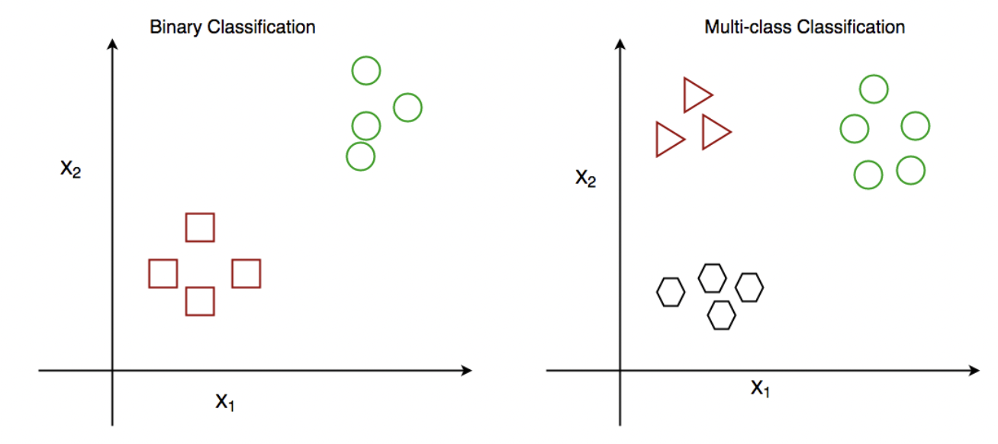
Геометрическое представление

Slide 43
Обучение с учителем. Регрессия
В случае если множество допустимых значений y ⊂ R - это вещественные числа, то решается задача регрессии:
Если y = {y ⊂ R} - одномерная регрессия
Если y = {y₁, …, y_{M}}, y_{i} ⊂ R - многомерная регрессия
В некоторых случаях можно свести задачу многомерной регрессии к M одномерным отдельным задачам, в каждой из которых ищется оптимальное значение таргета

Slide 44
Примеры задач прикладных задач, которые сводятся к регрессии
Предсказание стоимости недвижимости (стоимость квартиры в Москве)
Предсказание прибыли ресторана
Предсказание поведения временного ряда в будущем (стоимость акций)
Предсказание зарплаты выпускника вуза по его оценкам

Slide 45
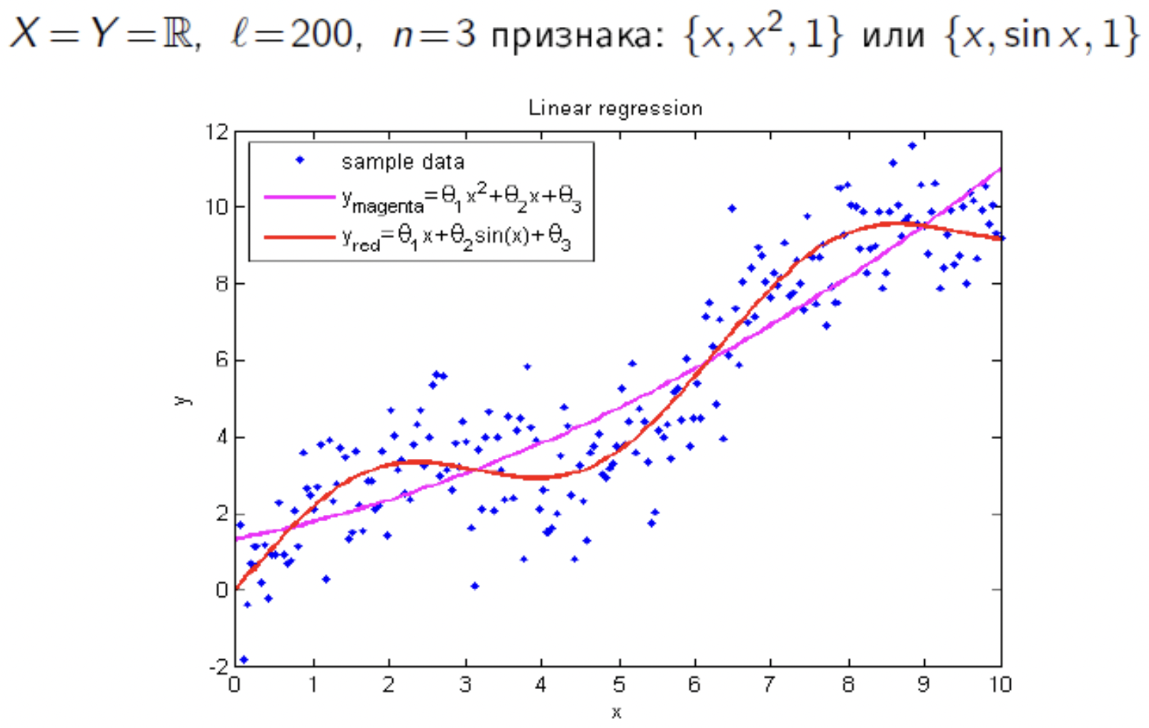
Геометрическое представление

Slide 46
Обучение с учителем. Ранжирование
В случае если множество допустимых значений y - частично упорядоченное множество, и для i-ого объекта важно не конкретное значение y, а позиция относительно других объектов, то тогда решается задача ранжирования
Примеры задач:
Вывести подходящие запросу документы в порядке уменьшения релевантности
Вывести кандидатов на должность в порядке уменьшения релевантности

Slide 47
Обучение без учителя. Кластеризация
В случае если нет необходимости делать прогноз переменной y или её нет, то происходит обучение без учителя. Как правило в таких задачах стоит цель найти закономерности в признаковом описании или произвести их визуализацию.
Одной из таких задач является задача кластеризации, где стоит необходимость разделения объектов на группы.

Slide 48
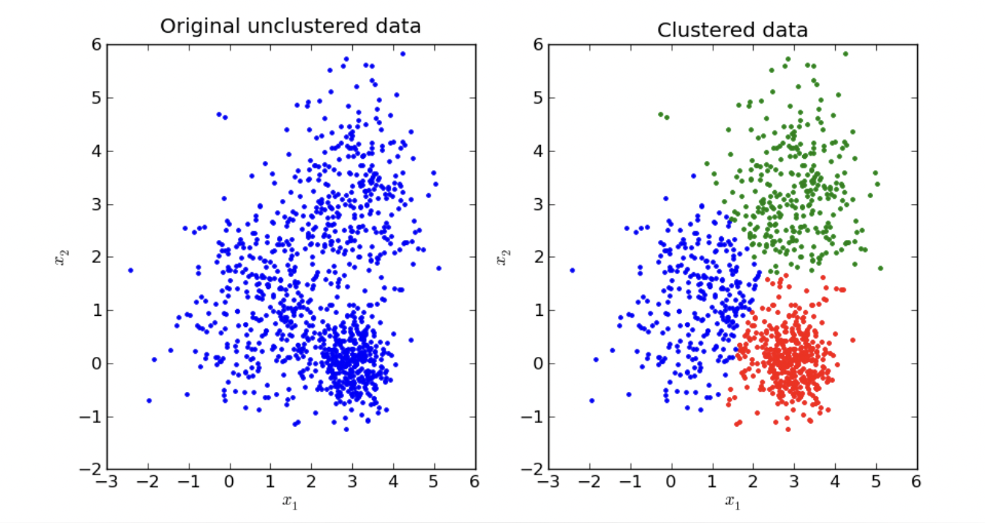
Пример работы кластеризации

Slide 49
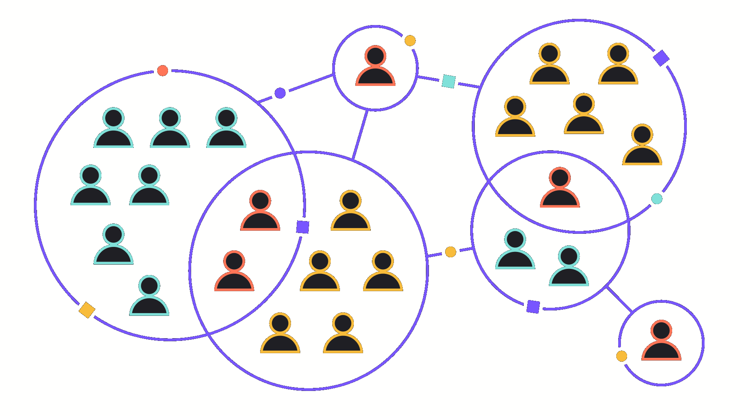
Примеры задач
Как правило в формулировках таких задачах употребляется ключевое слово “похожий”:
Разбить пользователей на группы, внутри каждой из которых будут похожие пользователи
Разбить текстовые документы на группы по похожести документов

Slide 50
Обучение без учителя. Понижение размерности
Понижение размерности – задача генерации новых признаков (их число меньше, чем число старых), так, что с их помощью задача решается не хуже, чем с исходными.
Также понижение размерности может быть использовано для визуализации многомерных объектов на 2-D и 3-D графиках

Slide 51
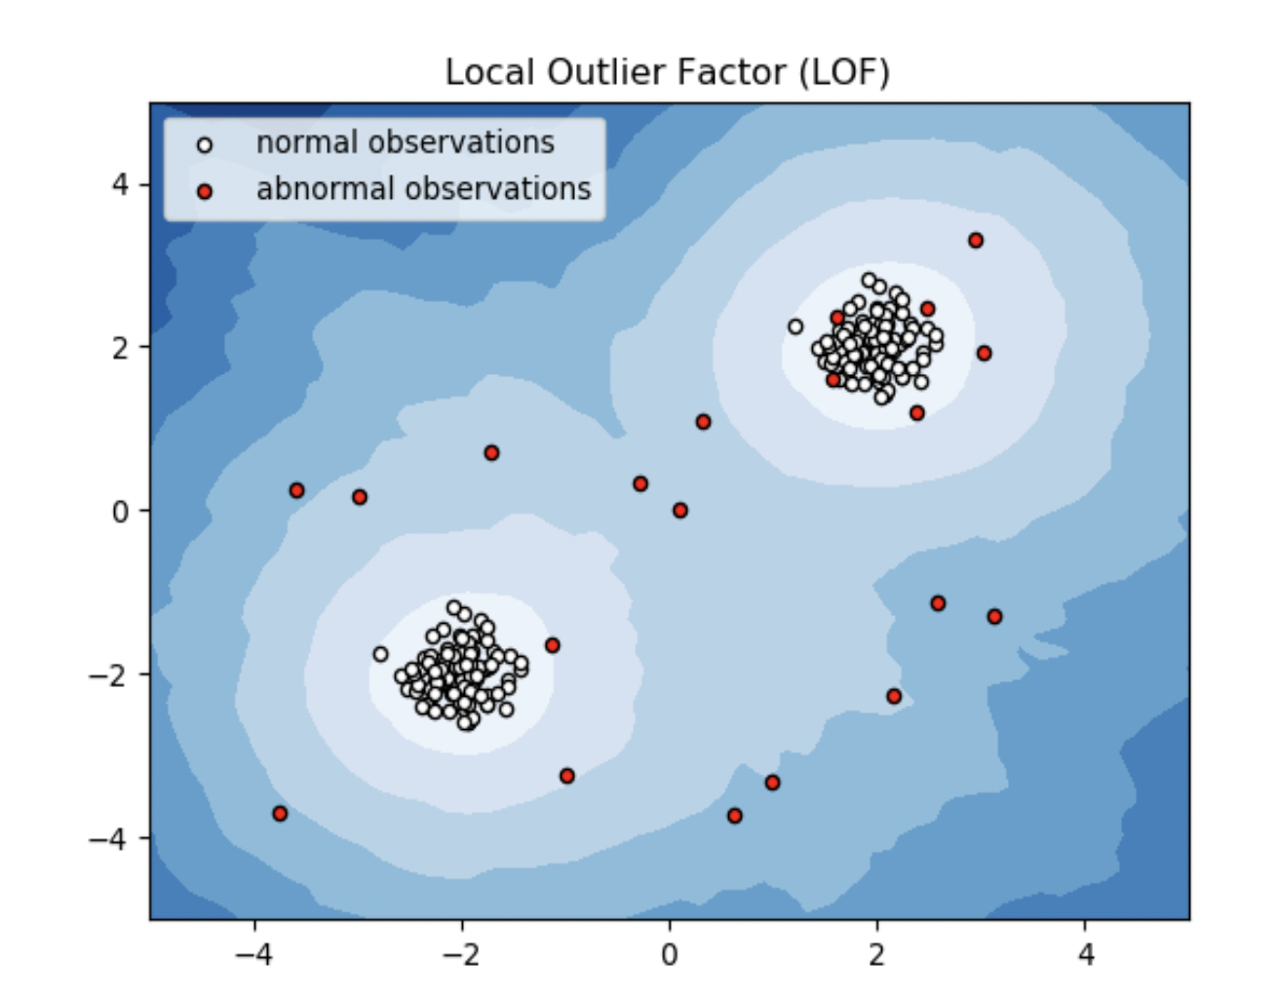
Обучение без учителя. Оценивание плотности
Оценивание плотности – задача приближения распределения объектов.

Slide 52
Этапы обучения алгоритма. Оценка предсказательной способности.

Slide 53
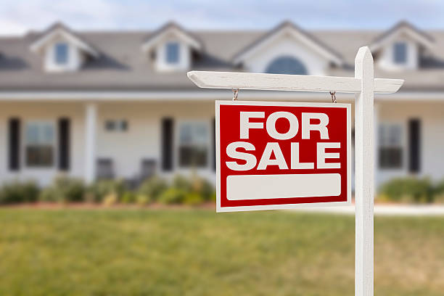
Пример задачи
Предположим, что мы хотим предсказать стоимость дома - целевая переменная y - по двум его признакам:
x₁ - его площади
x₂ - количество комнат

Slide 54
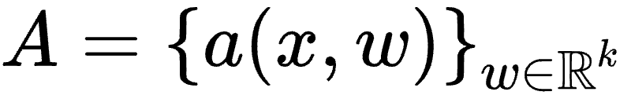
Выбор алгоритма
Исходя из природы данных и вида целевой переменной выбирается некоторое семейство алгоритмов A, среди, которых ищется наиболее оптимальный. То есть тот, на котором качество решения исходной задачи будет наилучшим.
Семейство A состоит из алгоритмов одной природы, но с различными параметрами w

Slide 55
Пример семейства - линейные модели
Существует множество различных семейств алгоритмов, которые будут рассмотрены на дальнейших занятиях.
Сейчас же для наглядности рассмотрим семейство линейных моделей.
В них предсказание представляет собой линейную функцию:
В данной задаче у линейной функции будет три слагаемых, так как имеется только два признака:

Slide 56
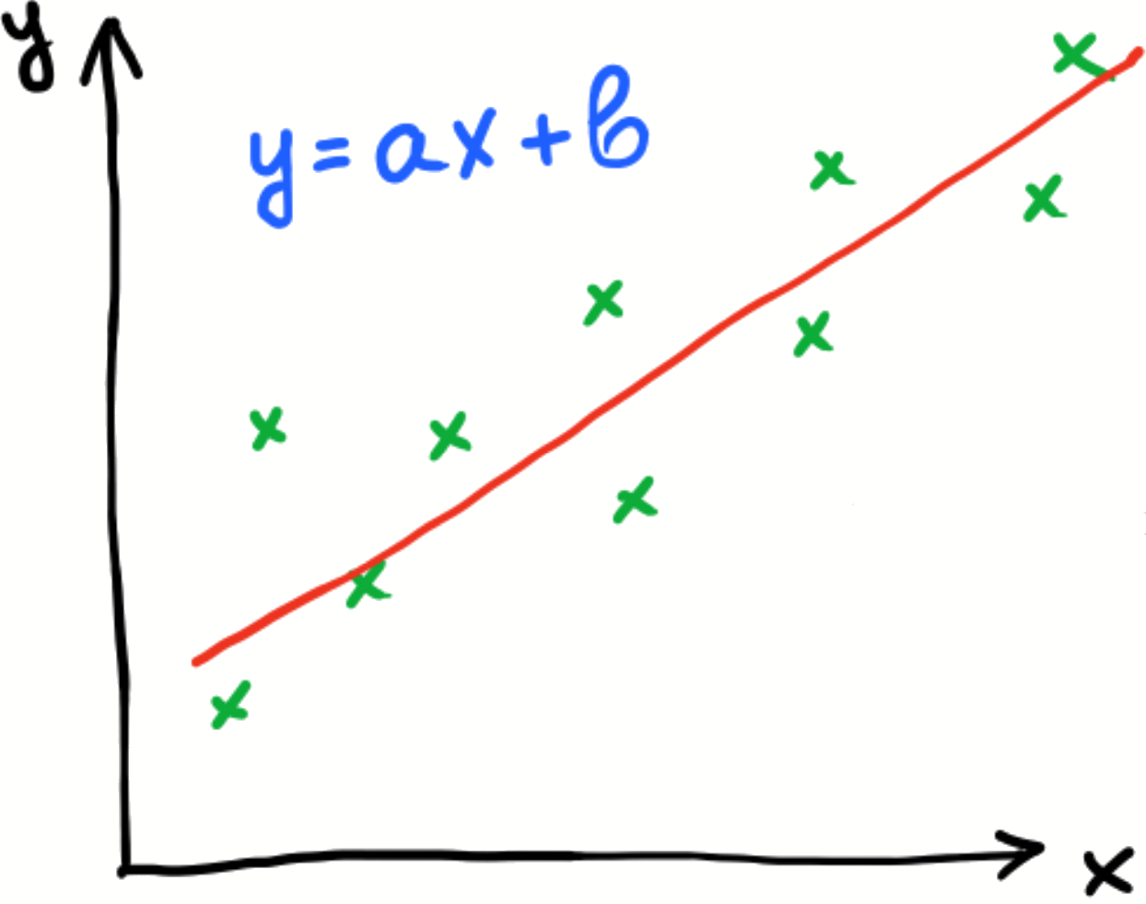
Визуализация линейной модели
Исходя из вида линейной модели нетрудно увидеть, что оно задаёт некоторую гиперплоскость в d+1 мерном пространстве. В случае d=1 - это будет прямая.
Как понять, что алгоритм работает хорошо?

Slide 57
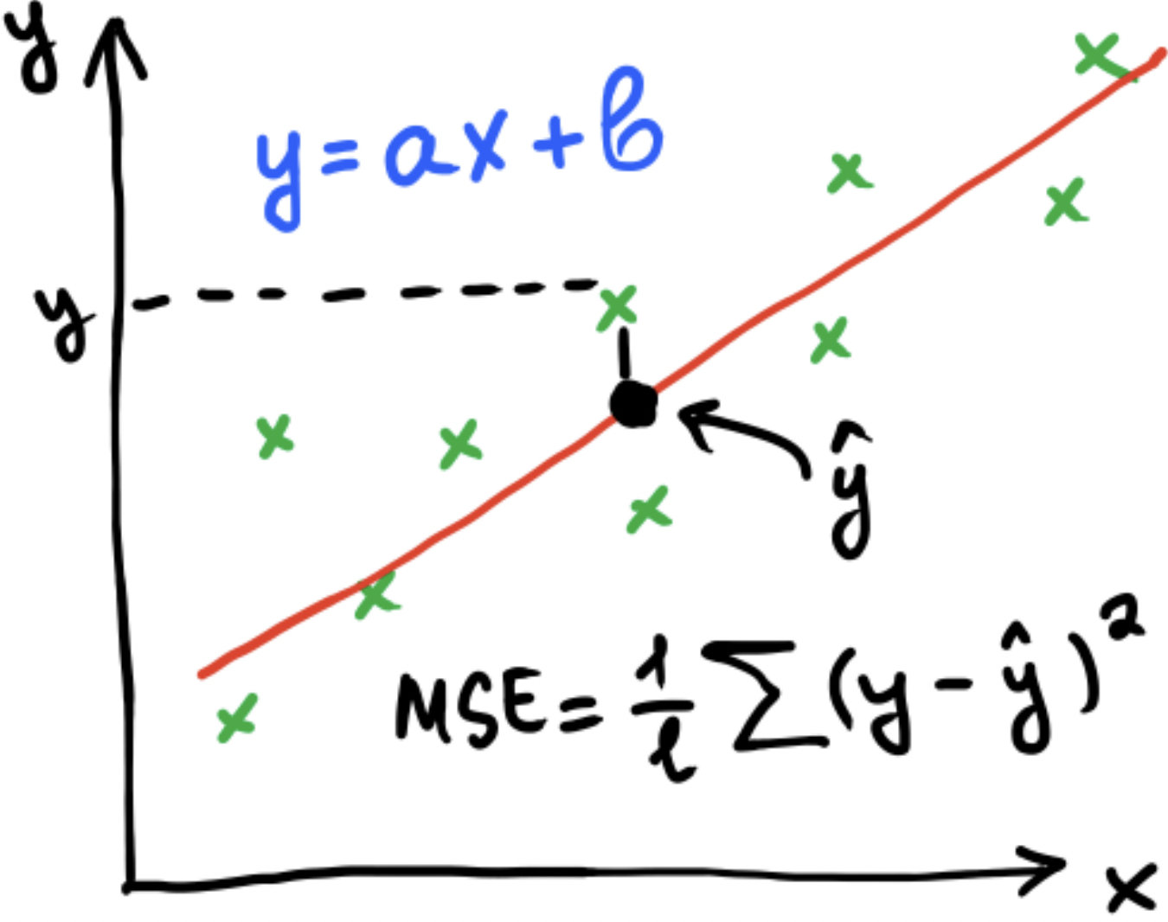
Оценка качества работы

Slide 58
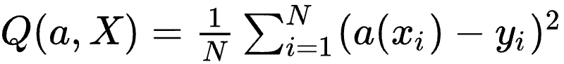
Функционал ошибки
Как измерить ошибку алгоритма на всех объектах выборки?
Функционал ошибки – функция, измеряющая качество работы алгоритма на всех объектах обучающей выборки
Пример - среднеквадратичная ошибка (MSE):
a(x_{i}) - ответ алгоритма на i-ом объекте
y_{i} - значение целевой переменной для i-го объекта

Slide 59
Обучение = оптимизация функционала ошибки
При обучении алгоритма ищется такой набор параметров алгоритма a {w₀, w₁, …, w_{d}}, на котором функционал Q достигает своего минимума:
Вспомним, что конкретный алгоритм семейства A определяется набором своих параметров {w₀, w₁, …, w_{d}}

Slide 60
Функционал ошибки для предсказания стоимости дома линейной моделью
Вспомним, что а(x, w) для данной задачи определяется формулой:
Подставим её в функционал ошибки:
Таким образом параметры w подбираются таким образом, чтобы на них достигался минимум функционал ошибки

Slide 61
Ещё раз об обучении
Процесс поиска оптимального алгоритма (оптимального набора параметров или весов w) называется обучением.

Slide 62
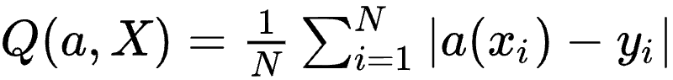
Метрики качества
После того как прошел процесс обучения и был найден оптимальный с точки зрения функционала ошибки алгоритм необходимо провести его оценку и сравнить его качество работы с другими алгоритмами.
Абсолютная ошибка (MAE):
Доля правильный ответов :

Slide 63
Шаги решения задачи машинного обучения
Постановка задачи

Slide 64
Шаги решения задачи машинного обучения
Постановка задачи
Выделение множества признаков

Slide 65
Шаги решения задачи машинного обучения
Постановка задачи
Выделение множества признаков
Формирование обучающей и тестовой выборок

Slide 66
Шаги решения задачи машинного обучения
Постановка задачи
Выделение множества признаков
Формирование обучающей и тестовой выборок
Выбор семейства алгоритмов

Slide 67
Шаги решения задачи машинного обучения
Постановка задачи
Выделение множества признаков
Формирование обучающей и тестовой выборок
Выбор семейства алгоритмов
Предобработка данных

Slide 68
Шаги решения задачи машинного обучения
Постановка задачи
Выделение множества признаков
Формирование обучающей и тестовой выборок
Выбор семейства алгоритмов
Предобработка данных
Обучение

Slide 69
Шаги решения задачи машинного обучения
Постановка задачи
Выделение множества признаков
Формирование обучающей и тестовой выборок
Выбор семейства алгоритмов
Предобработка данных
Обучение
Оценка качества работы

Slide 70
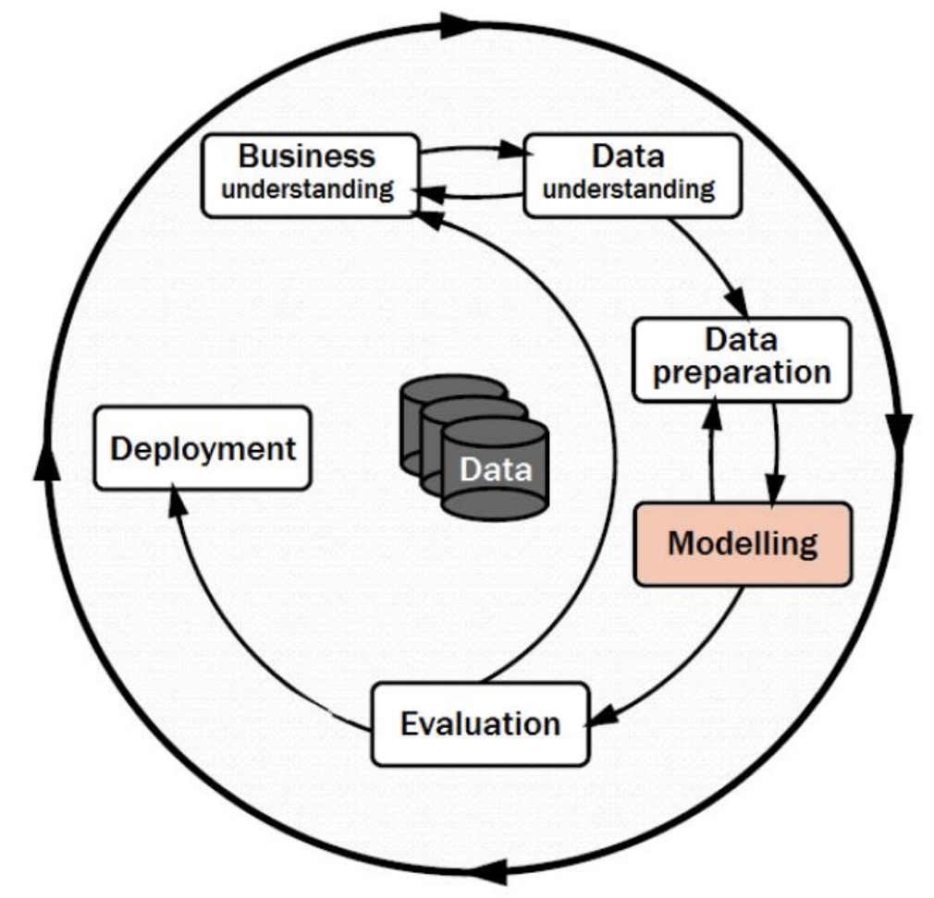
Стадии разработки

Slide 71
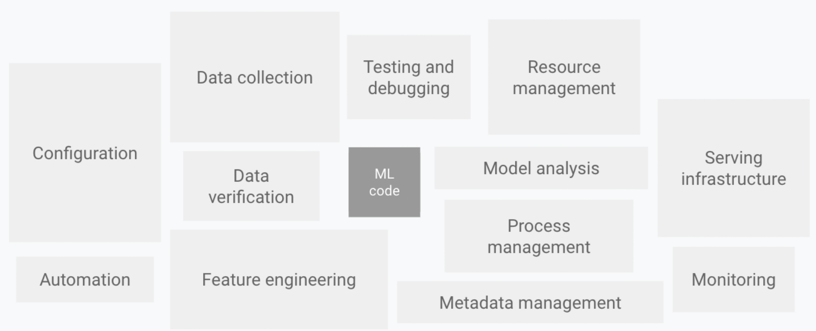
Подготовка модели состоит из множества компентент
Ошибки на каждом из этих этапов приводят к ухудшению качества работы

Slide 72
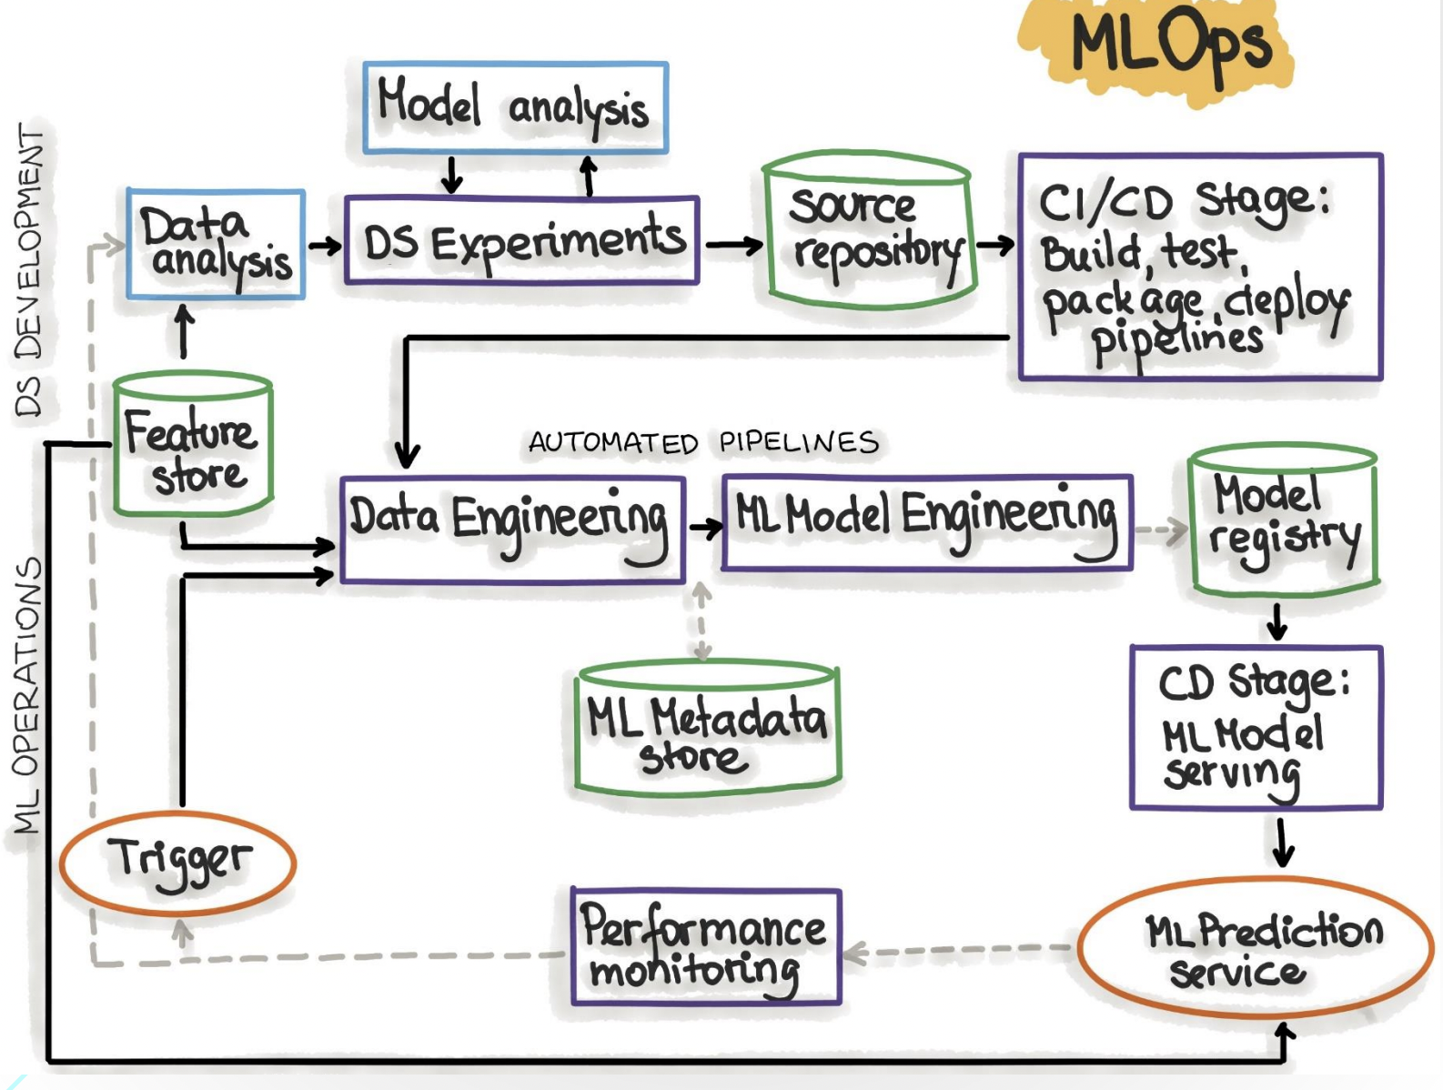
Инфраструктурные особенности внедряемых решений

Slide 73
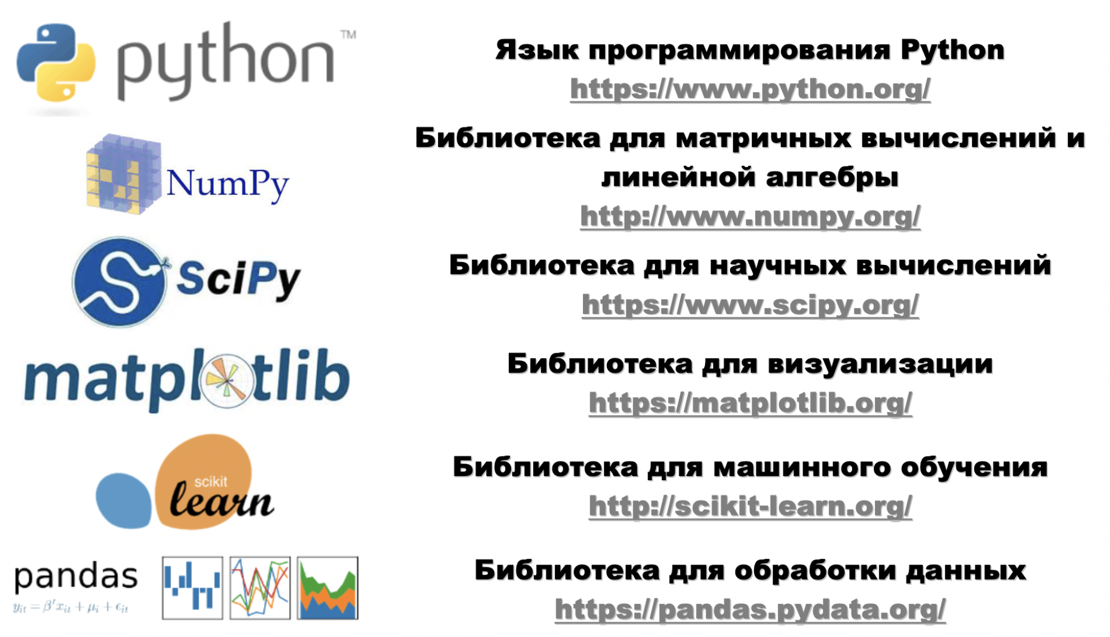
Технологическая база курса

Slide 74
Теоретическая база курса
Линейная алгебра
Математический анализ
Теория вероятностей и математическая статистика

